Slide 1
Laboratoire d’Annecy de physique des particules Fête de la Science 2019 Edwige Tournefier

Slide 2
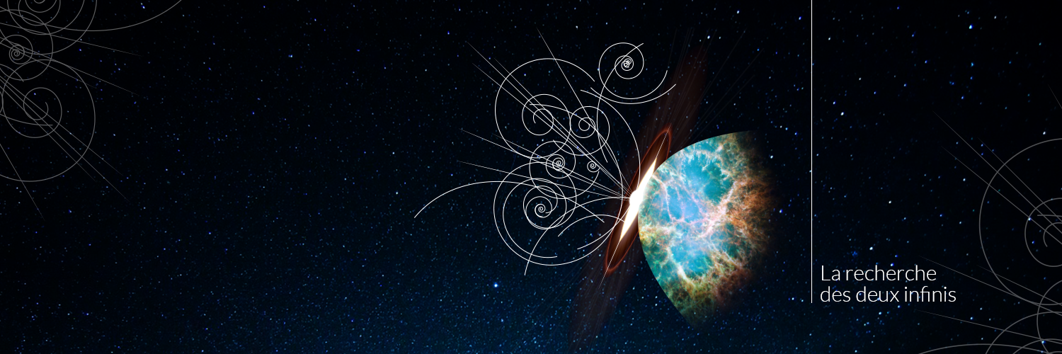
Des particules au cosmos
Notes:
Développer chaque thématique en expliquant d’où vient le questionnement, ce qu’on étudie et en citant les noms des expériences

Slide 3
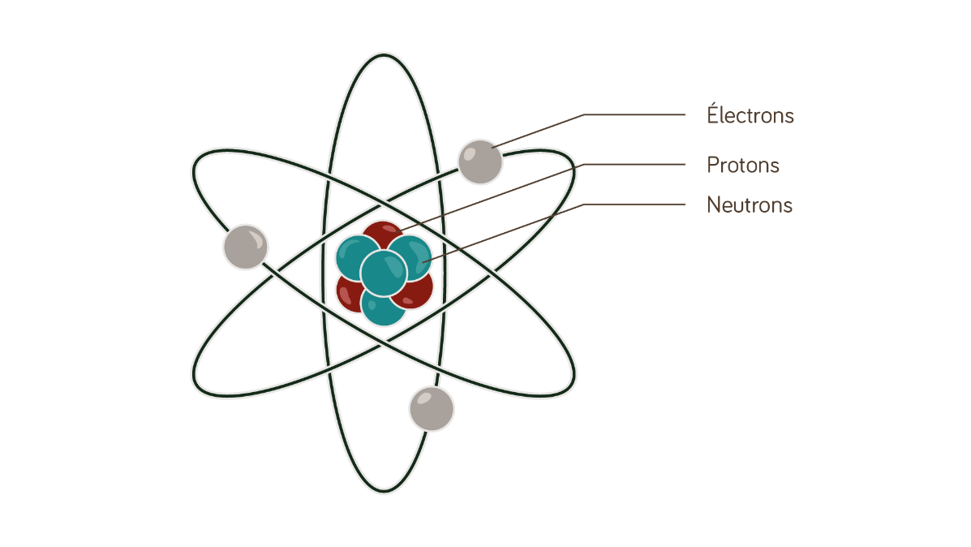
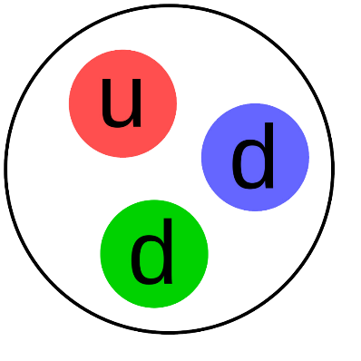
De l’infiniment petit…
La physique
des particules
→ découvrir
les constituants élémentaires de la matière
et
étudier leurs interactions.
Neutron
Notes:
Développer chaque thématique en expliquant d’où vient le questionnement, ce qu’on étudie et en citant les noms des expériences

Slide 4
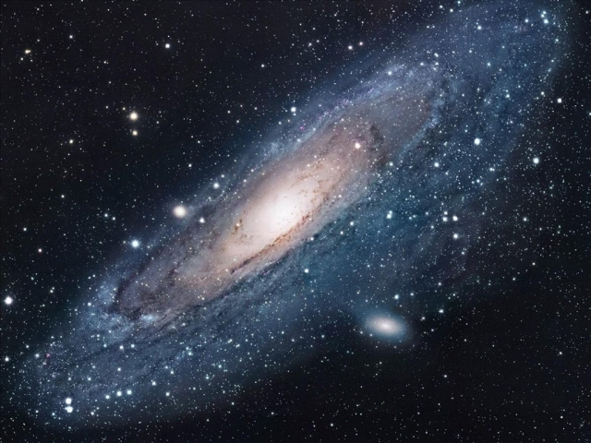
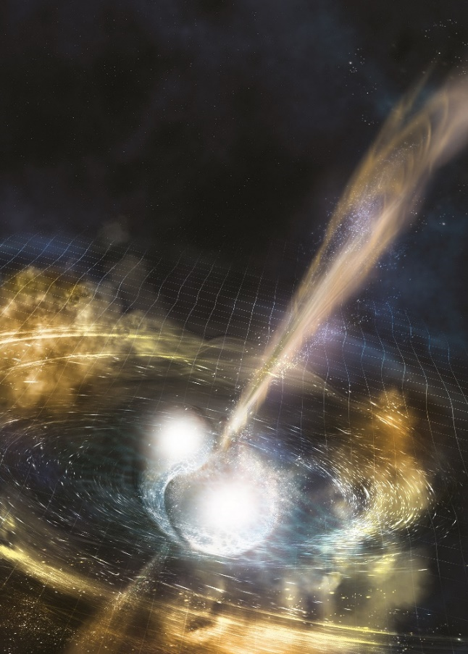
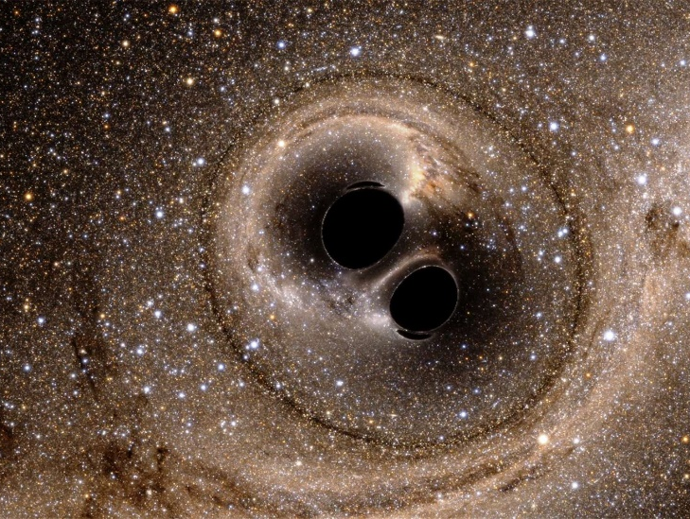
…à l’infiniment grand
Galaxie ↓
Astroparticules
& cosmologie
→ comprendre l’évolution de l’Univers et
sa composition.
↑ coalescence de deux étoiles à neutrons.
Trous noirs en système binaire↑
Notes:
Développer chaque thématique en expliquant d’où vient le questionnement, ce qu’on étudie et en citant les noms des expériences

Slide 5
De l’infiniment grand à l’infiniment petit : la matière noire

Slide 6
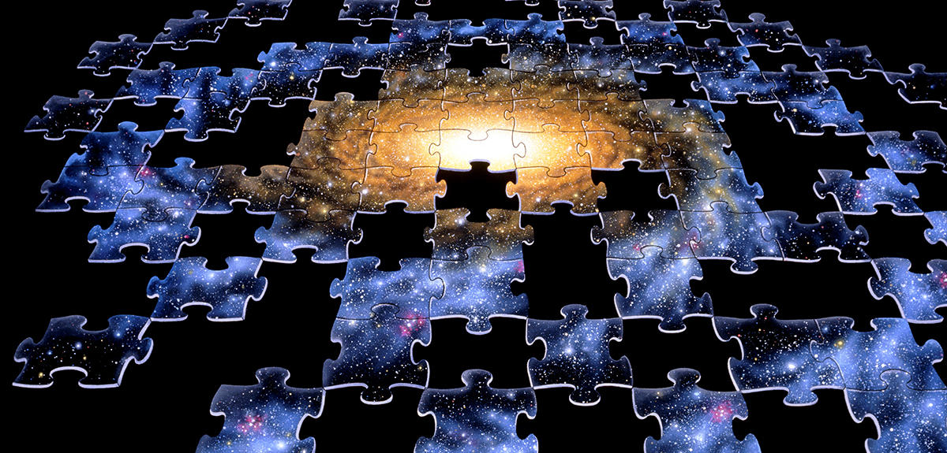
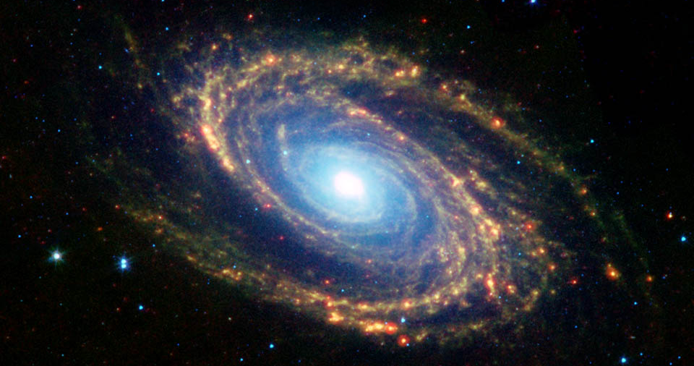
L’énigme de la matière noire
80 % de la masse des galaxies
serait constituée de matière noire.
Comment imaginer l’existence d’une masse qu’on ne peut observer ?
Car… les galaxies ne tournent pas rond
La lumière émise par les galaxies ne peut expliquer les vitesses anormalement rapides observées.
Fête de la science 2019

Slide 7
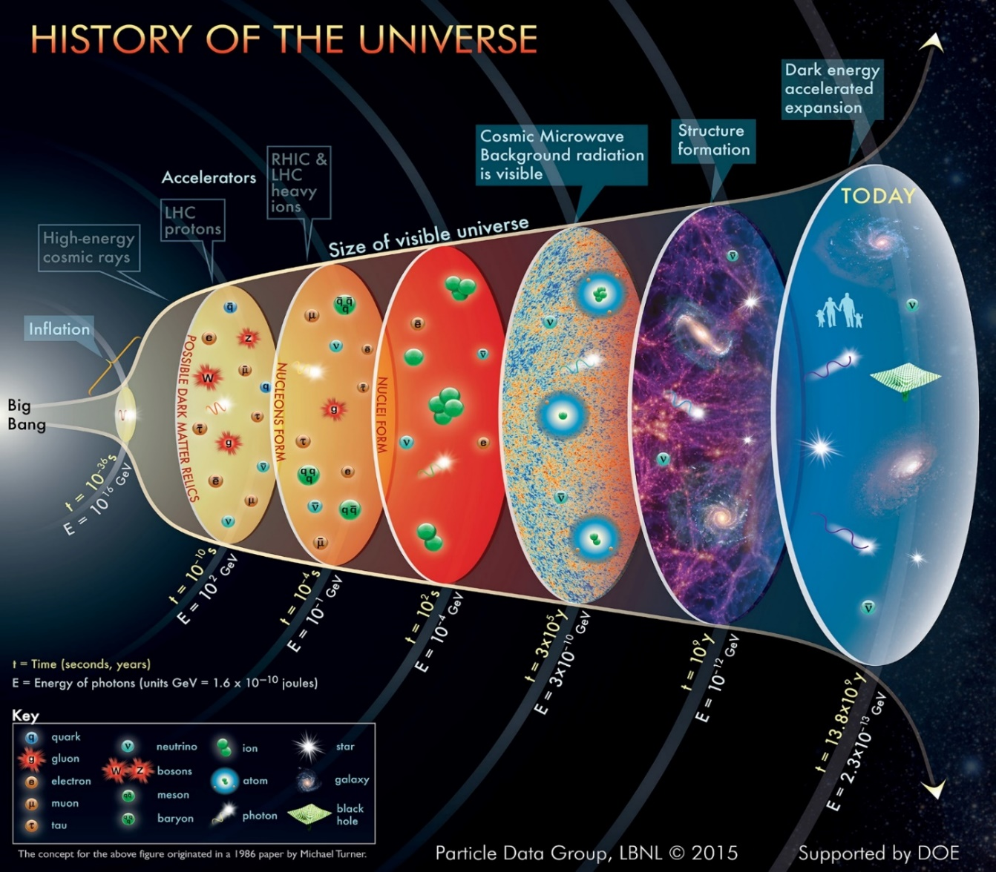

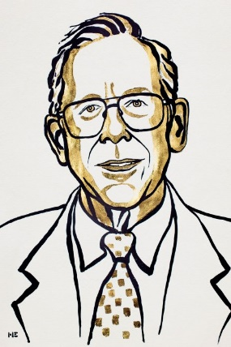
L’histoire de l’Univers
Les protons,
les neutrons, les atomes,
d'où vient la matière ?
Comment évolue l’univers?
Prix Nobel de physique 2019
James Peeble

Slide 8
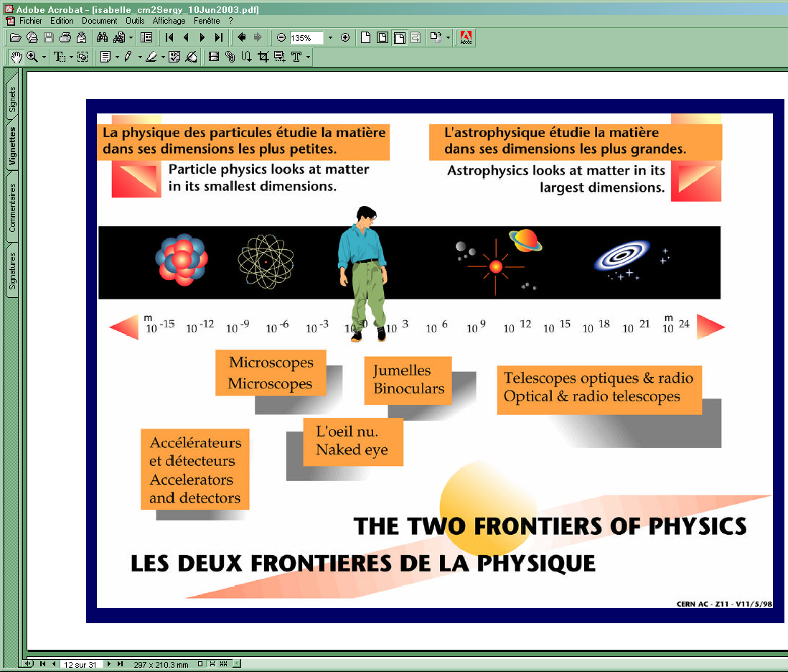

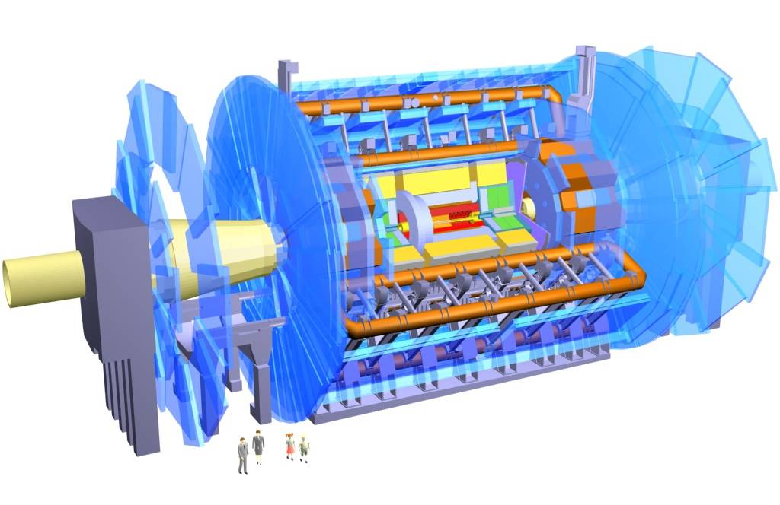
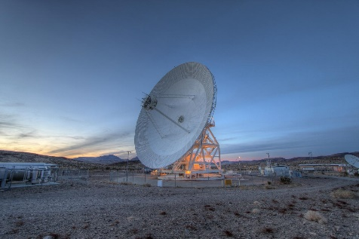
Observer les particules élémentaires et l’Univers?
Œil nu

Slide 9
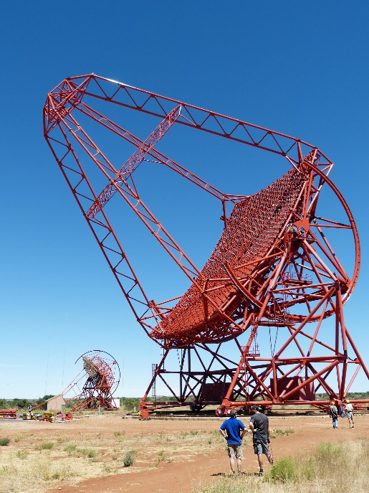
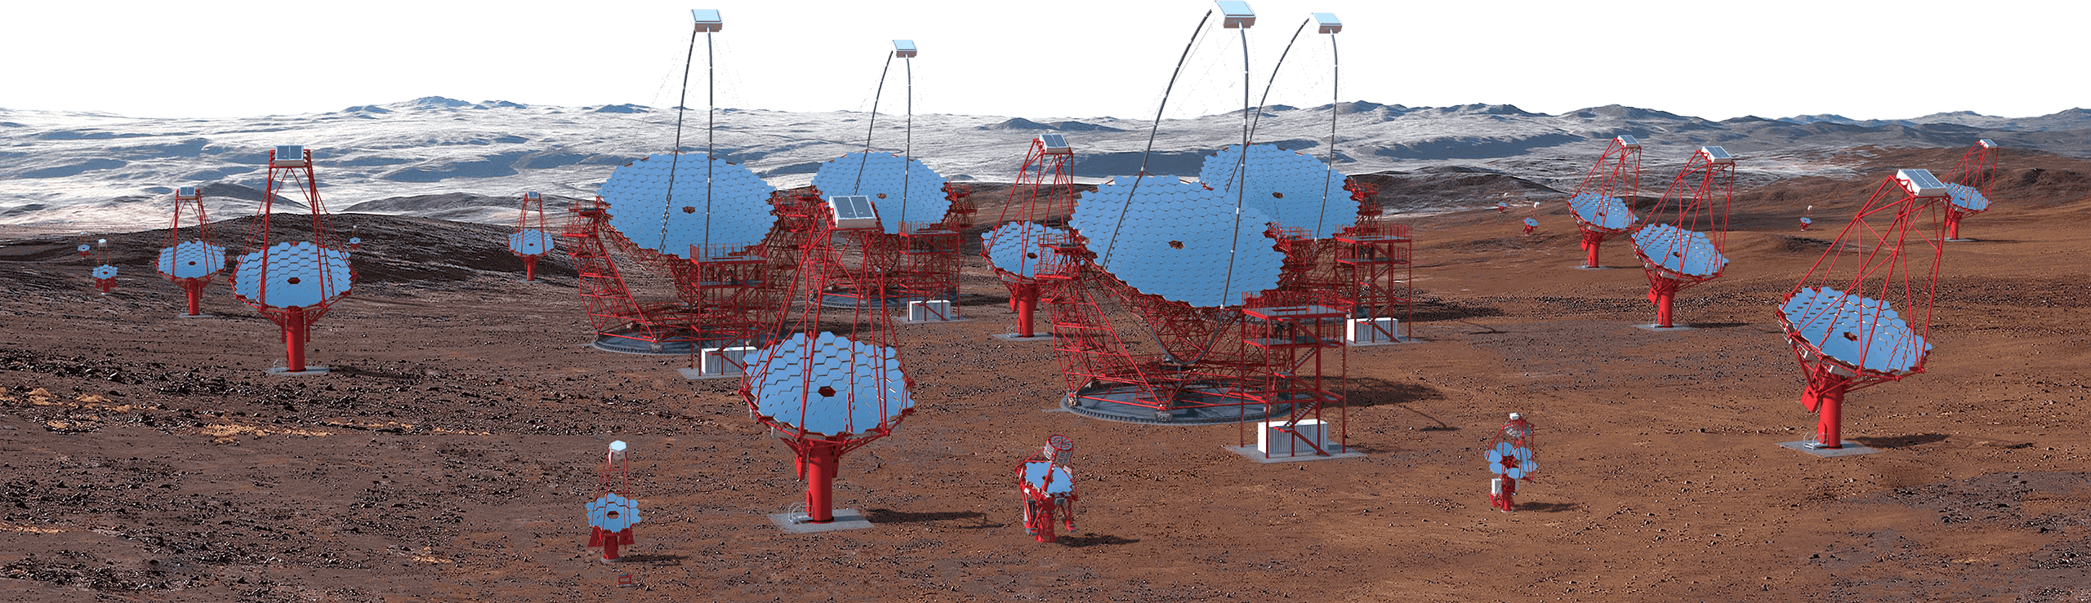
L’implication du LAPP dans la construction de détecteurs
High Energy Stereoscopic System
(HESS)
←
Cherenkov Telescope Array
(CTA)
↓

Slide 10
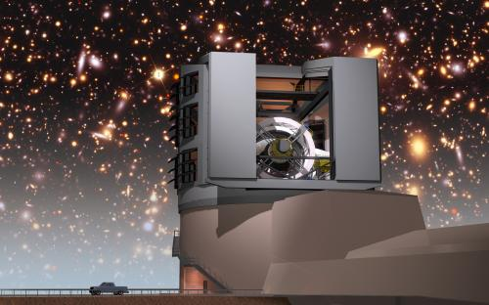
L’implication du LAPP dans la construction de détecteurs
Large Synoptic Survey Telescope (LSST)

Slide 11
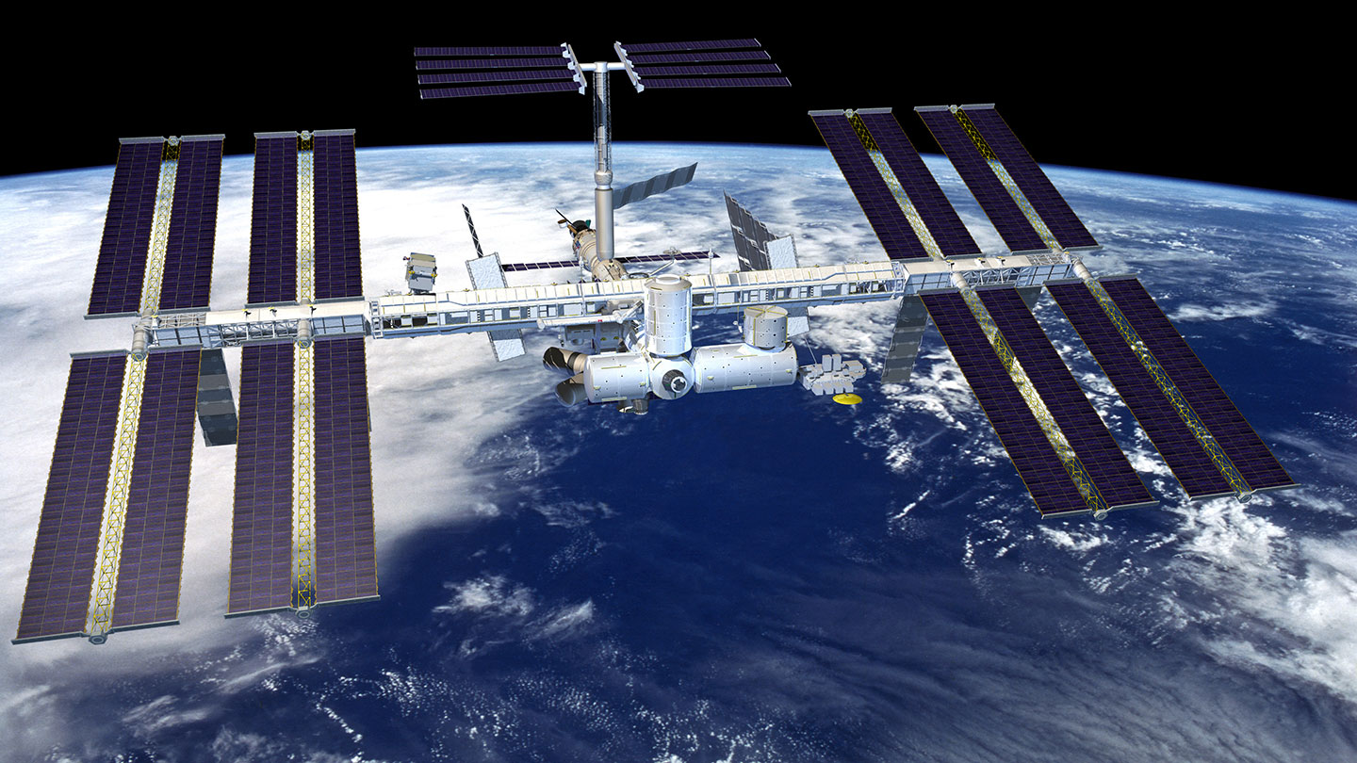
L’implication du LAPP dans la construction de détecteurs
Alpha Magnectic Spectrometer (AMS)

Slide 12
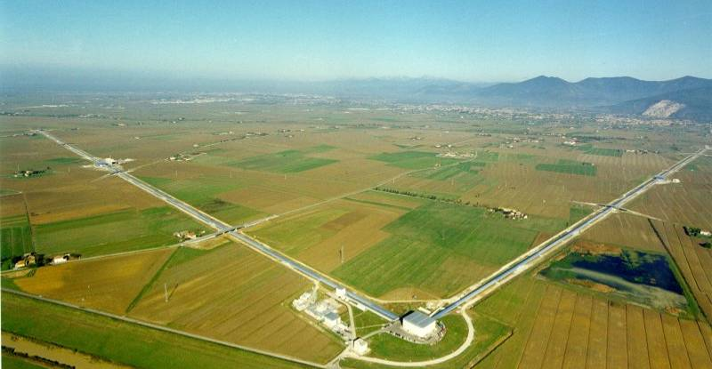
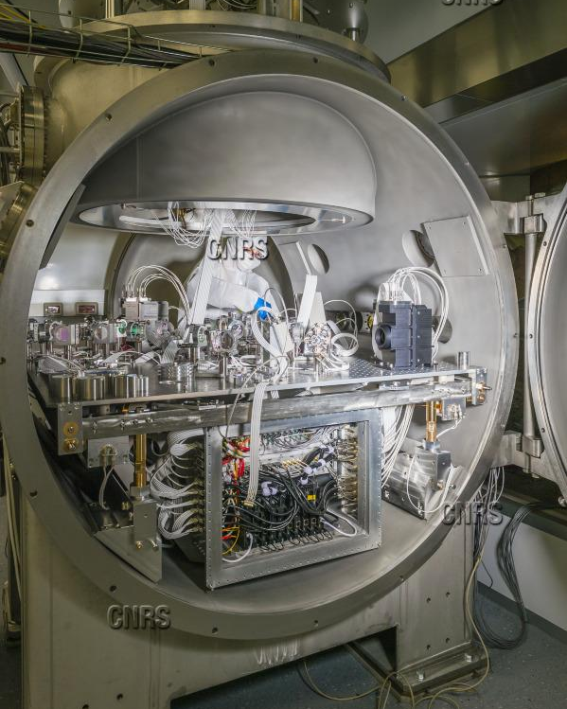
L’implication du LAPP dans la construction de détecteurs
Virgo

Slide 13
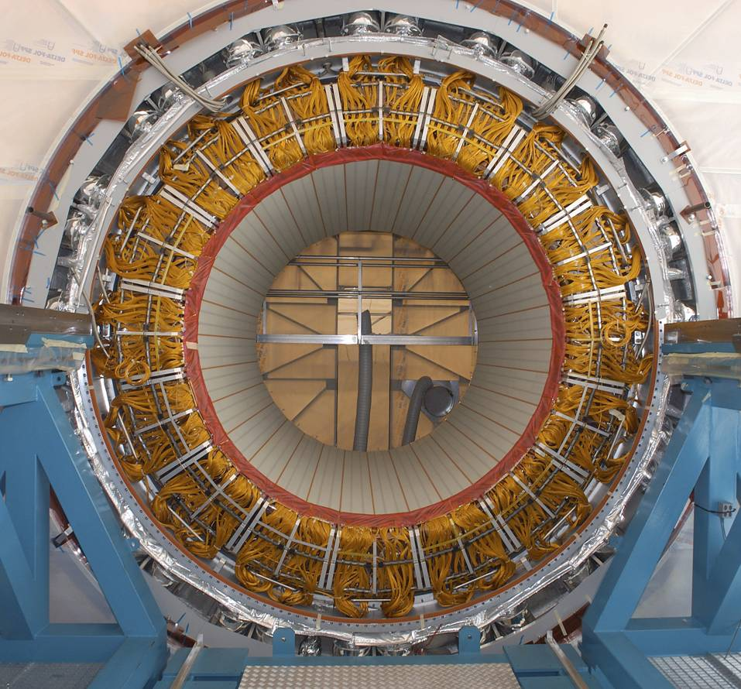
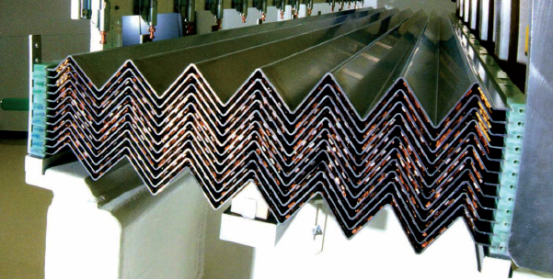
L’implication du LAPP dans la construction de détecteurs
ATLAS

Slide 14
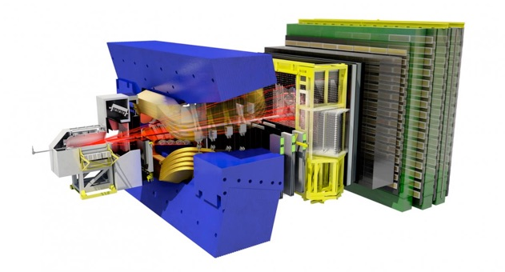
L’implication du LAPP dans la construction de détecteurs
LHCb

Slide 15
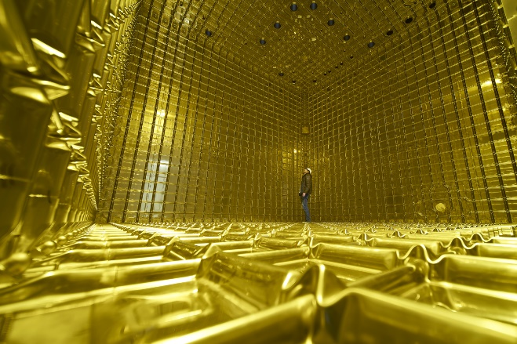
L’implication du LAPP dans la construction de détecteurs
DUNE

Slide 16
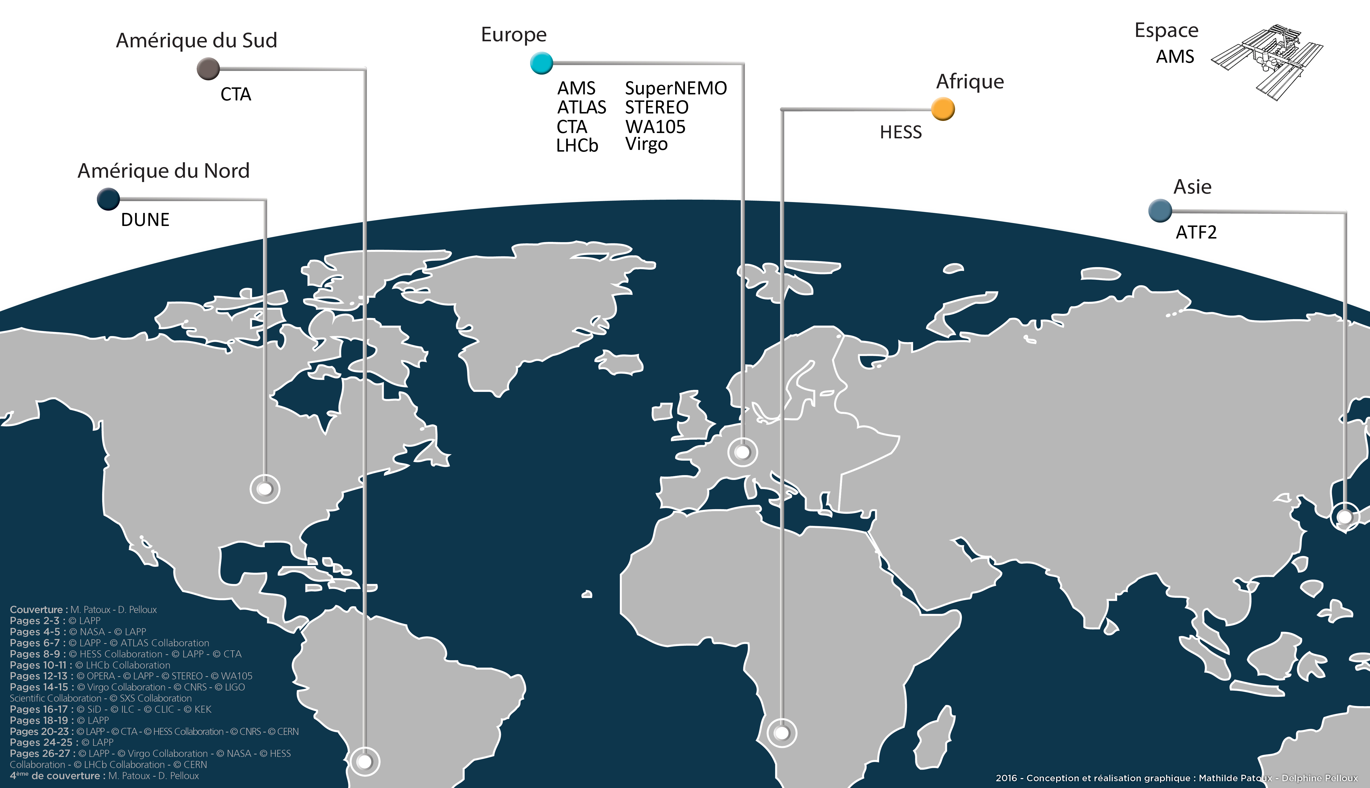
Le LAPP dans des collaborations mondiales

Slide 17
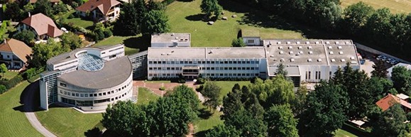
La recherche au LAPP : quelques chiffres
150 chercheurs, enseignants-chercheurs, ingénieurs, techniciens, administratifs, étudiants et visiteurs étrangers
9 expériences de recherche en cours
1 plateforme de calcul et de stockage des données, MUST
Vue aérienne du LAPP

Slide 18
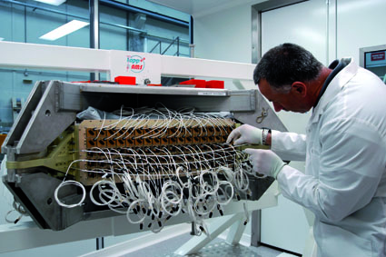
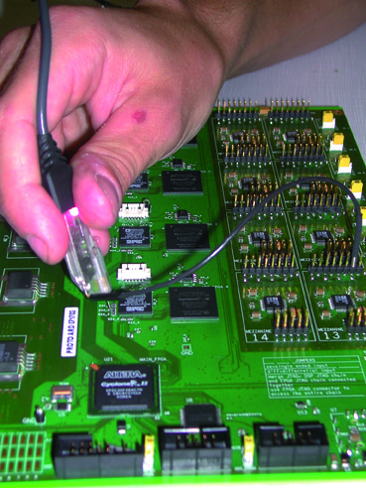
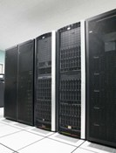
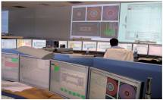
La construction des détecteurs au LAPP
Les services techniques :
mécanique
électronique
informatique
∼ 80 ingénieurs et techniciens
Salle de calcul MUST

Slide 19
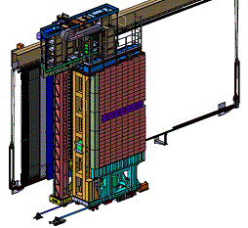
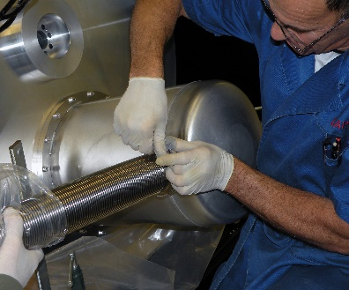
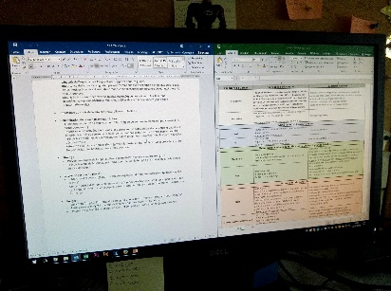
Les métiers de la recherche
Ingénierie
Conception assistée par ordinateur
Programmation
Conception de circuits électroniques…
Technique
Fabrication de pièces
Montage d’instruments scientifiques
Maintenance des équipements…
Support administratif
Ressources humaines
Gestion des commandes et missions
Assistance de direction, communication…
Notes:
Support administratif (à citer en plus) :
Gestion financière, commandes de matériel, gestion administrative, plannification…
Ingénierie :
Développement (par exemple web)

Slide 20
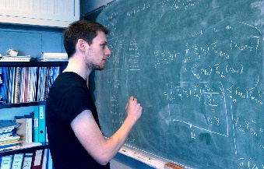
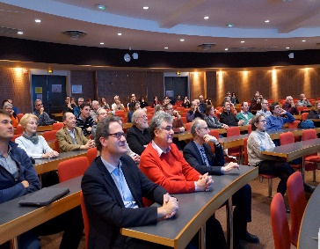
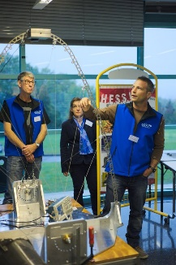
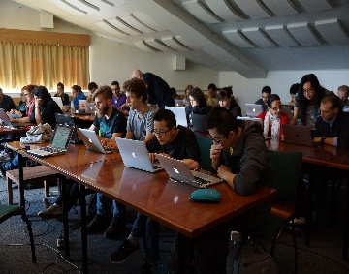
Le métier de chercheur.e
Observation
Question
Hypothèses
Expériences
Publications
Conférences
Brevets
Chercher
Découvrir
Vulgarisation scientifique
Enseignement
Encadrement des étudiants
Diffuser
Former
Notes:
Demander aux élèves « Qu’est-ce que le travail de chercheur ? Que font les chercheur.e.s ? » et leur faire trouver des mots clés parmi : ils cherchent, ils font des expériences, émettent des théories et les vérifient ou pas, ils recherchent des financements…
D’après le CNRS, les grandes missions du chercheur

Slide 21
BONNE VISITE !

Slide 22

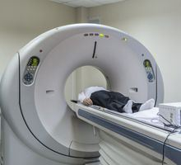
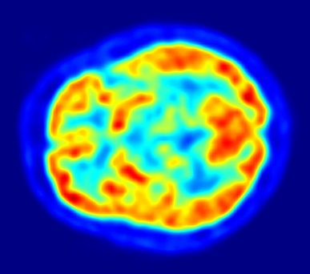
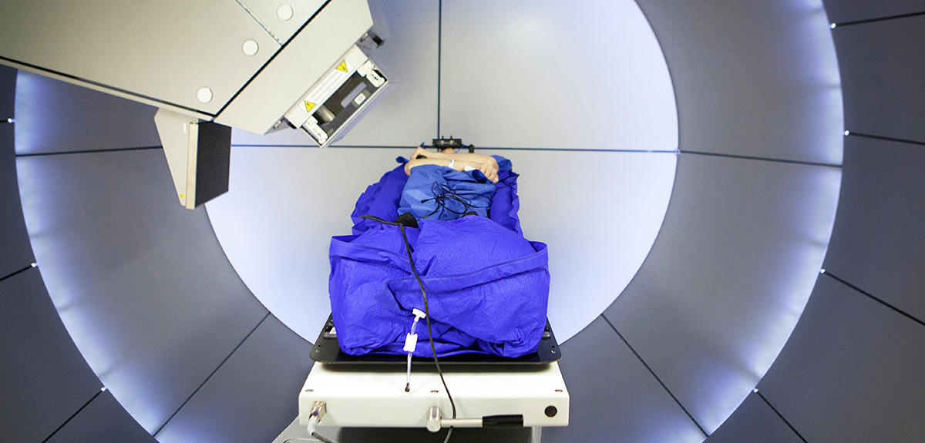

Applications
Imagerie médicale
Grille de calcul
Hadronthérapie
World Wide Web

Slide 23
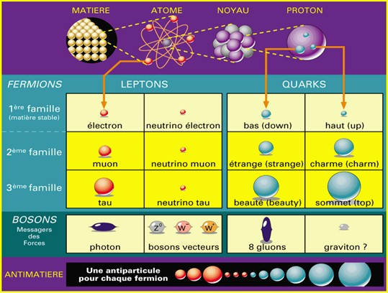
Quelques grandes questions actuelles
De quoi est constituée la matière noire ?
Y a-t’il une « énergie noire » ?
Pourquoi n’observe-t’on pas d'antimatière dans l’Univers ?
D’où vient la masse des particules ? le boson de Higgs ! (2012)
Existe-t’il d’autres particules très massives ?
…

